Slide 1

模式识别与机器学习 | 实验三
卷积神经网络实现
机器学习研究中心
杨宇 24S003088@stu.hit.edu.cn
孙健时 24S103323@stu.hit.edu.cn
2024年10月

Slide 2
实验三 | 实验要求
基于PyTorch实现AlexNet 结构
在Caltech101数据集上进行验证，并结合指标和曲线分析结果
使用tensorboard进行训练数据可视化
Loss曲线
如有条件，尝试不同参数的影响（还有不同的优化算法），尝试其他网络结构（如LeNet，ResNet等）
添加两种数据增强方法（Data Augmentation）；添加Dropout正则化方法，比较添加前后模型效果，并分析原因。
请勿使用torchvision.models.AlexNet（否则成绩无效）

Slide 3
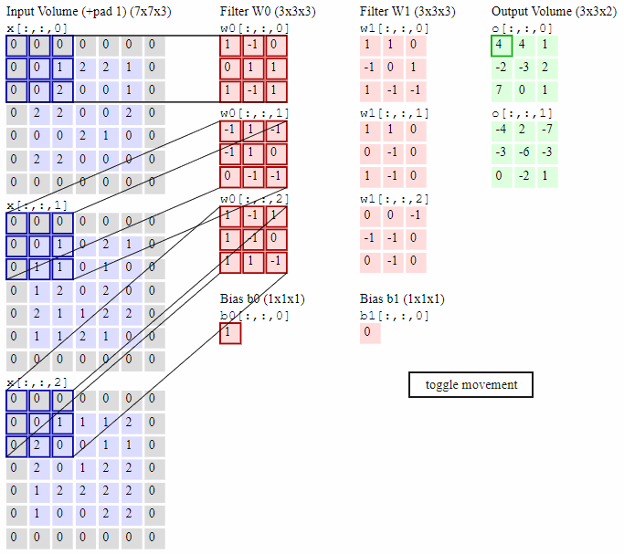
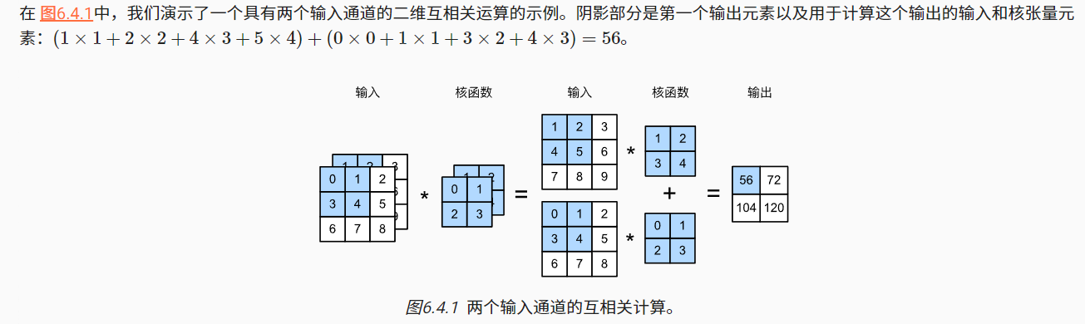
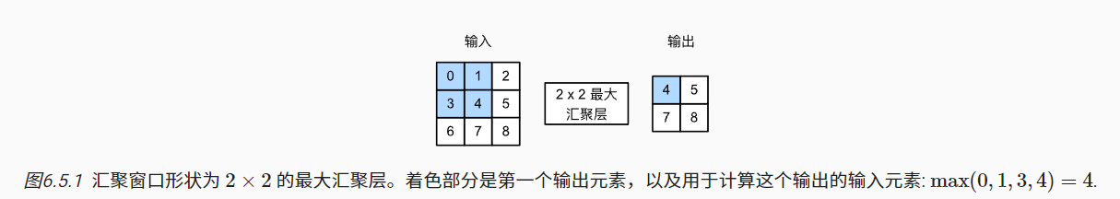
实验三 | 卷积与最大汇聚计算（Max Pooling）
在处理多通道输入数据时，汇聚层在每个输入通道上单独运算，而不是像卷积层一样在通道上对输入进行汇总。

Slide 4
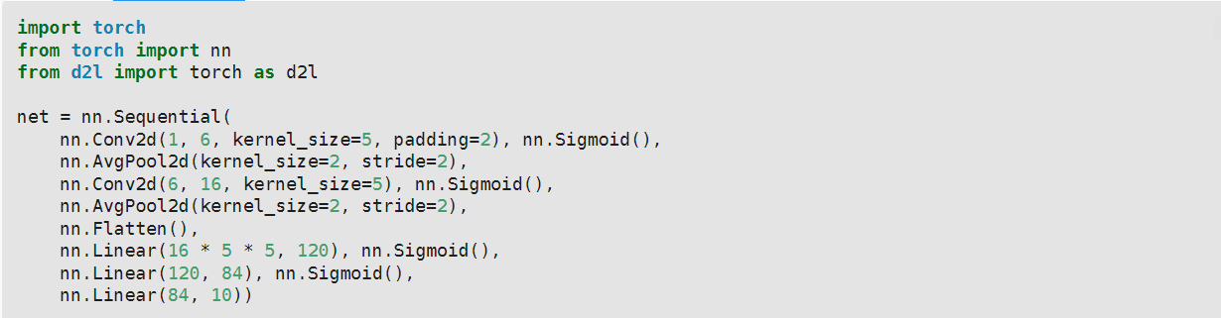
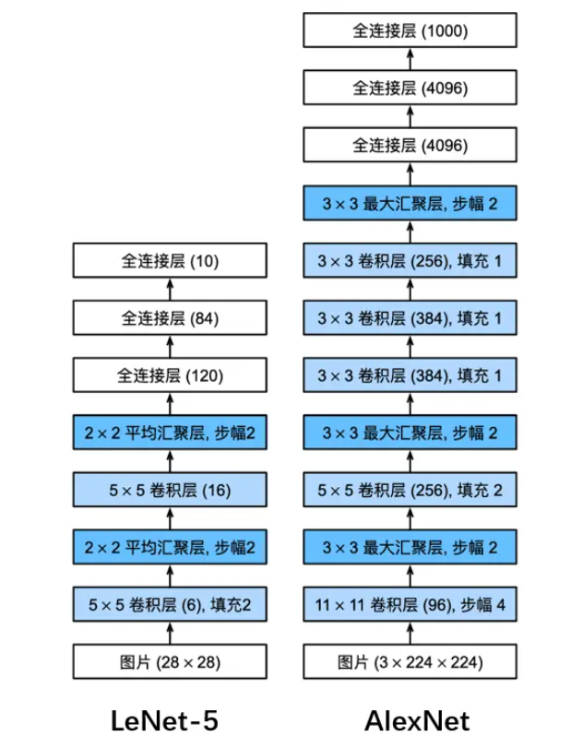
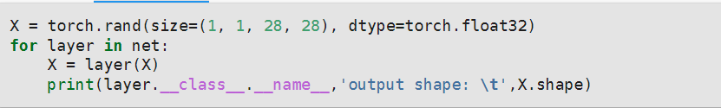
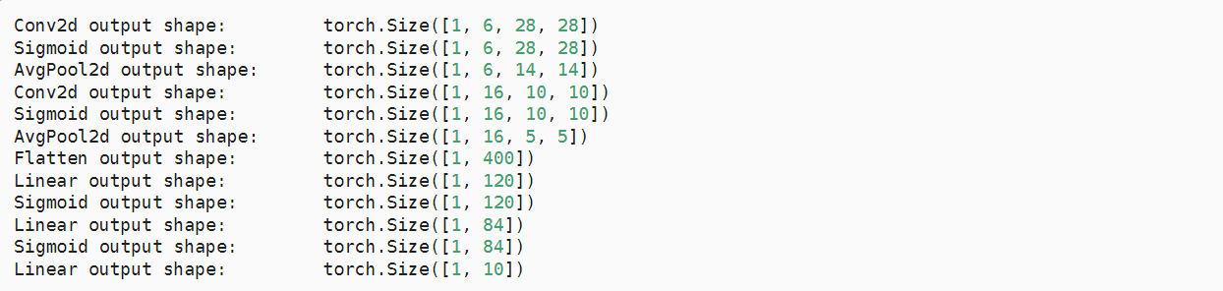
实验三 | LeNet网络结构
n为输入的长宽，k为卷积核大小，p为横向/纵向总的padding行/列数，s为步长
Output Size:

Slide 5
实验三 | AlexNet网络结构
输入图像3x224x224
1.卷积层，输入通道数3，输出通道数96，采用11x11的卷积核，步幅为4，输出结果为96x54x54，再做非线性激活（ReLu激活函数）
2.池化层，通道数不变，卷积核3x3，步幅为2，输出结果为96x26x26
3.卷积层，输入通道数96，输出通道数256，卷积核5x5，填充为2，输出结果为256x26x26，再做非线性激活
4.池化层，通道数不变，卷积核3x3，步幅为2，输出结果为256x12x12
5.卷积层，输入通道数256，输出通道数384，卷积核3x3，填充为1，输出结果为384x12x12，再做非线性激活
6.卷积层，输入通道数384，输出通道数384，卷积核3x3，填充为1，输出结果为384x12x12，再做非线性激活
7.卷积层，输入通道数384，输出通道数256，卷积核3x3，填充为1，输出结果为256x12x12，再做非线性激活
8.池化层，通道数不变，卷积核3x3，步幅为2，输出结果为256x5x5
9.全连接层，输入大小256x5x5=6400，输出结果大小4096
10.全连接层，输入大小4096，输出结果大小4096
11.全连接层，输入大小4096，输出结果1000

Slide 6
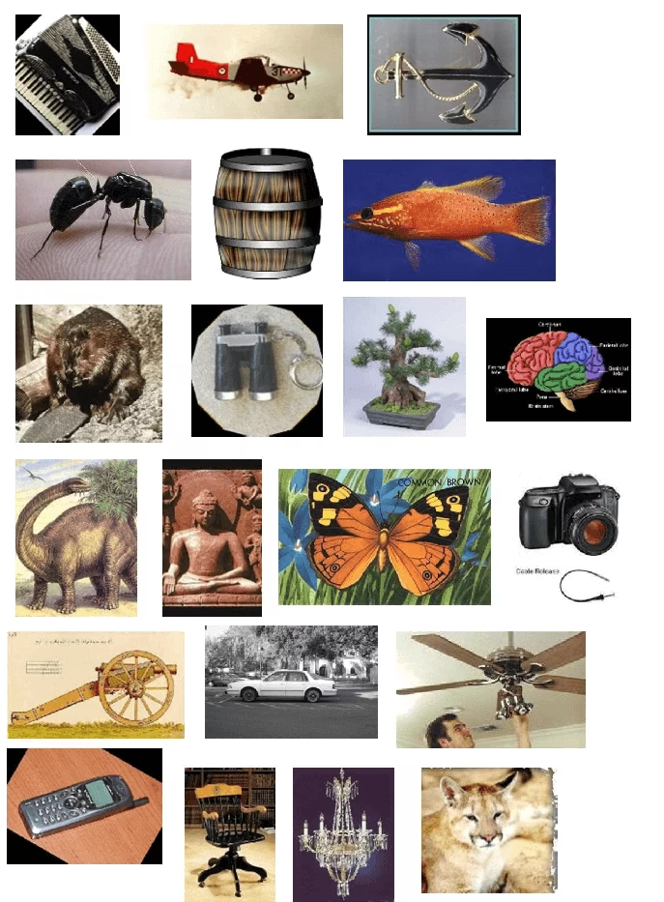
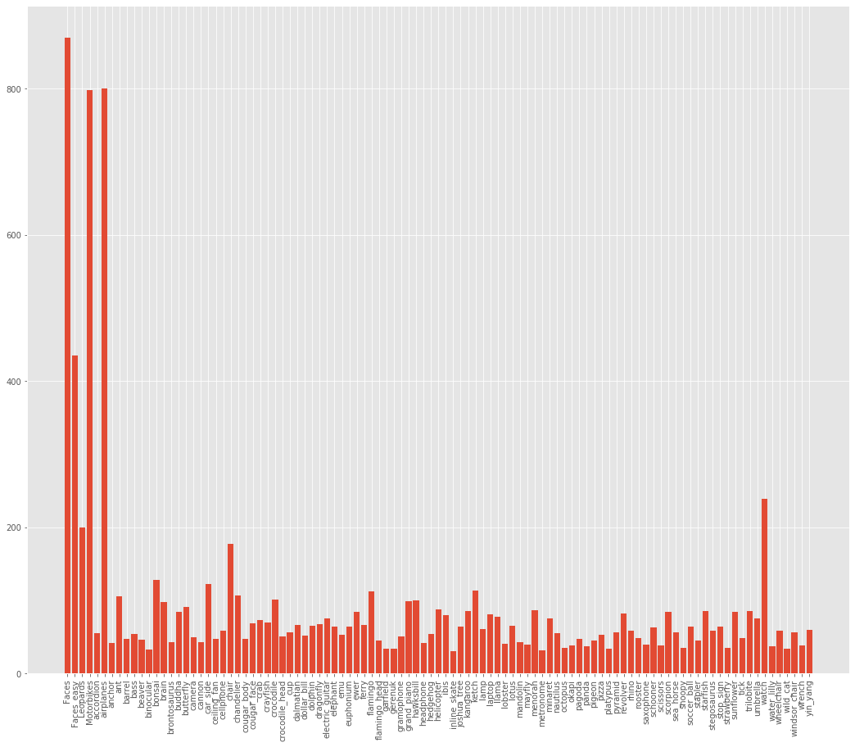
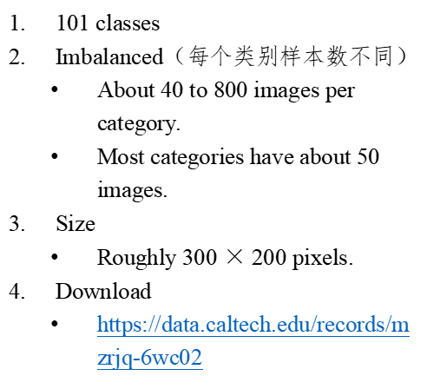
实验三 | Caltech101数据集介绍
101 classes
Imbalanced（每个类别样本数不同）
About 40 to 800 images per category.
Most categories have about 50 images.
Size
Roughly 300 $×$ 200 pixels.
Download
https://data.caltech.edu/records/mzrjq-6wc02

Slide 7
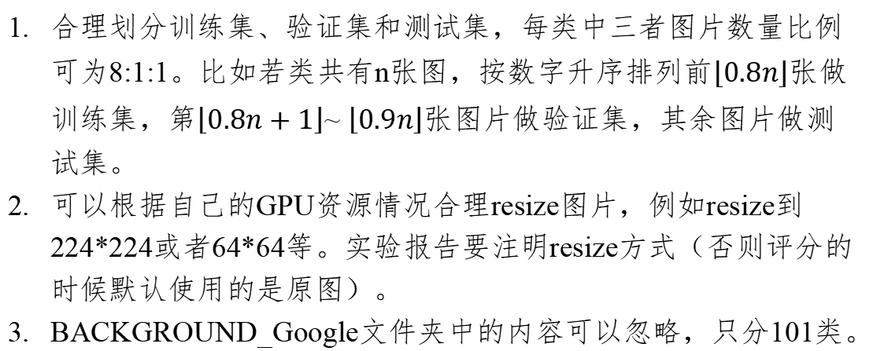
实验三 | 数据集处理的注意事项
合理划分训练集、验证集和测试集，每类中三者图片数量比例可为8:1:1。比如若类共有n张图，按数字升序排列前$\left\lfloor 0.8n\right\rfloor$张做训练集，第$\left\lfloor 0.8n+1\right\rfloor$~ $\left\lfloor 0.9n\right\rfloor$张图片做验证集，其余图片做测试集。
可以根据自己的GPU资源情况合理resize图片，例如resize到224*224或者64*64等。实验报告要注明resize方式（否则评分的时候默认使用的是原图）。
BACKGROUND_Google文件夹中的内容可以忽略，只分101类。

Slide 8
实验三 | Tensorboard环境配置
Tensorboard安装 (本地python环境)
python –m pip install tensorboardX tensorboard
Tensorboard安装 (conda环境)
conda activate [your_env]
pip install tensorboardX tensorboard
Tensorboard运行
tensorboard --logdir ./log --host 0.0.0.0 --port 8008
host指定地址，如本机使用，可以设置为127.0.0.1，如从其他机器访问，可以设置为0.0.0.0
port指定端口，不与其他端口冲突即可，根据需要随意设置

Slide 9
实验三 | 提交
实验报告
实验环境 (CPU/GPU、resize)
实验内容（内容充实）
实验结果与分析
代码 （正确性、规范性、注释、杜绝抄袭）
最佳模型
验收时间：两周
将压缩包提交至prmlhit2024@163.com
邮件主题以及压缩包命名：[lab2-学号-姓名.zip]
实验报告在内容上必须要介绍实验环境（操作系统、CPU/GPU的型号、torch版本）。请重点介绍实验任务过程和实验结果，避免粘贴大段代码。注意，请不要剽窃他人的报告或代码（如有发现会影响到实验成绩）。

Slide 10

谢谢！

